Slide 1

2nd Book
Wissen aus zweiter Hand

Slide 2
Agenda
Unsere Idee
Motivation
Intention
Ressourcen- und Risikoabschätzung
Funktion
Grafischer Prototyp
GANTT-Diagramm

Slide 3
Unsere Idee
Ein Second-Hand-Shop für Fachbücher
Hintergrund: Studenten kaufen Fachbücher → Bücher werden nicht mehr genutzt → Bücher können über ein Onlineportal an die richtige Zielgruppe verkauft werden.
Jeder der seine ungenutzten Fachbücher verkaufen möchte oder nach günstigen Fachbüchern sucht kann sich registrieren
Foto hochladen mit einer Beschreibung, Preis usw. und Buch verkaufen
Fachbuch mithilfe von ISBN oder Kategorie finden und kaufen

Slide 4
Motivation
Jeder Student braucht während des Studiums Fachbücher
Diese werden später oft nicht mehr verwendet
Unser Ziel ist es diesen Büchern einen zweiten Lebenszyklus zu geben
WIN-WIN Situation → Studenten haben wenig Geld, können mit dem Verkauf der Bücher also Geld verdienen oder sich günstig Bücher anschaffen

Slide 5
Intention
Mit der Plattform kann Werbung geschalten werden → Profit
Man kann beim Verkauf eine kleine Gebühr abziehen und somit auch Profite generieren
Klarer Fokus auf eine junge Zielgruppe

Slide 6
Ressourcen- und Risikoabschätzung
Der Projektumfang ist groß
Es müssen nicht viel Daten gespeichert werden

Slide 7
Funktionen
Login / Registrierung
Artikel einstellen/bearbeiten
Suchfunktion
Chat-Funktion
Warenkorb
Bezahlfunktion

Slide 8
Grafischer Prototyp

Slide 9
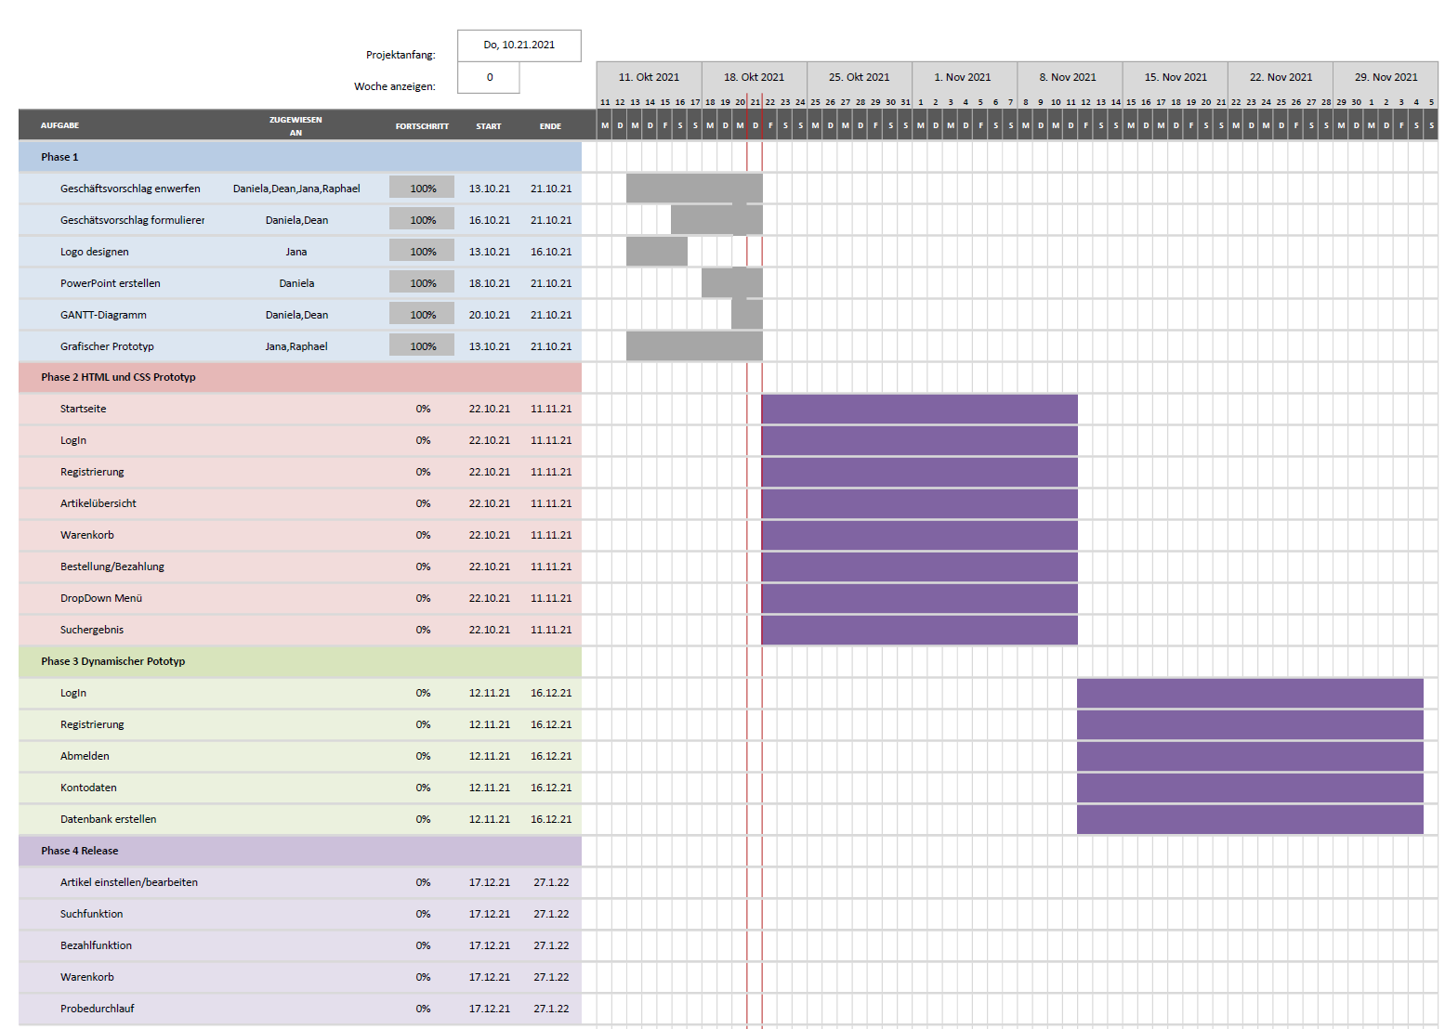
GANTT-Diagramm

Slide 10
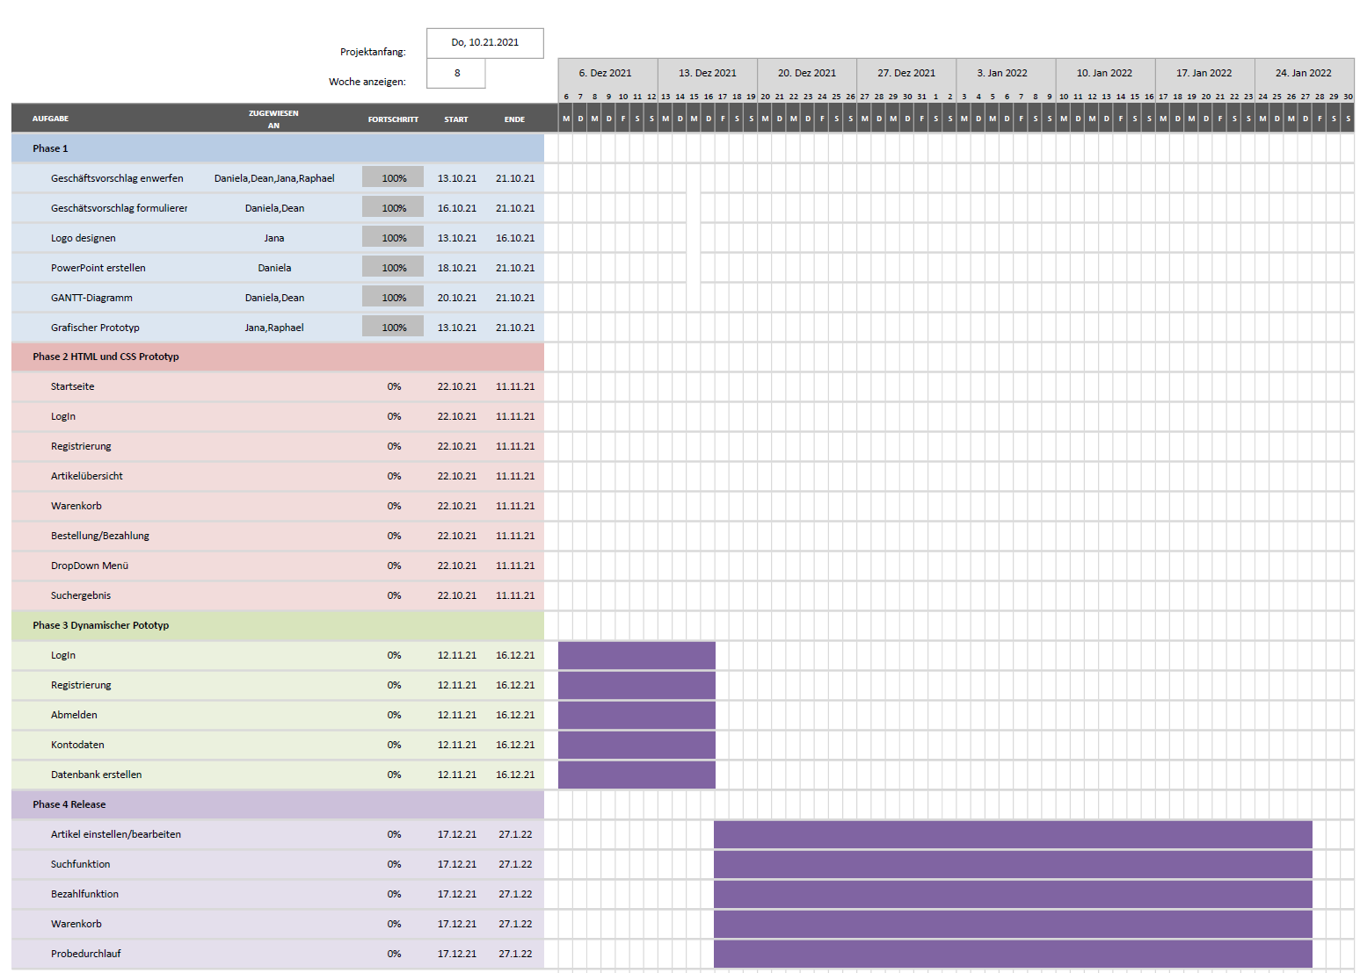
GANTT-Diagramm

Slide 11
Danke für Ihre Aufmerksamkeit!

